Slide 1
Genetic algorithm critical node
Оюутан: Т.Билгүүн, Д.Балжинням, Б.Бадрангийх, Г.Батзориг

Slide 2
Ярих сэдэв
01.
Networkx
03.
Үр дүн
02.
Genetic algorithm
04.
Дүгнэлт
Networkx-ийг ашиглах нь
Бичсэн кодны үр дүнг харьцуулах
Хэрхэн генетик алгоритмыг ашигласан талаар
Гарч ирсэн үр дүн дээрээ дүгнэлт хийх

Slide 3
01
Networkx
Networkx - articulation points()

Slide 4
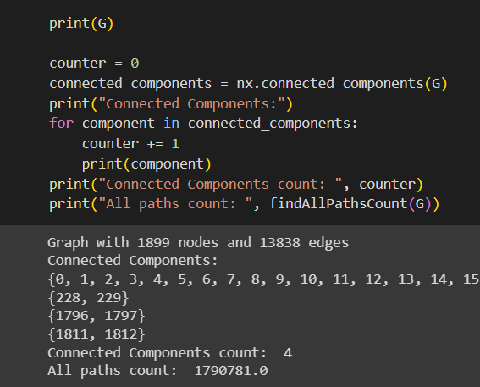
Анхны мэдээлэл
Оройн тоо 1899, ирмэгийн тоо 13939 ширхэг байсан. Үүнээс connected component нь нийт 4 ширхэг байсан.

Slide 5
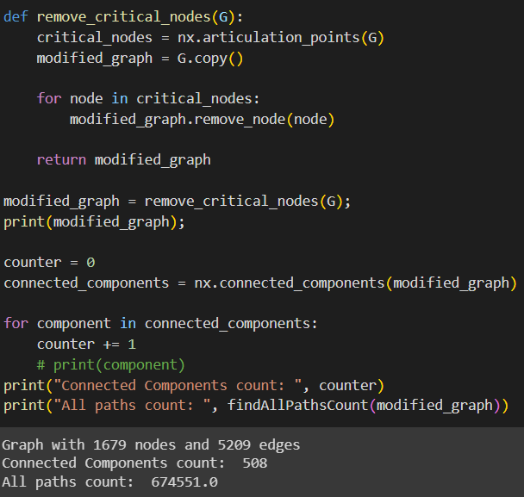
Networkx articulation points
Networkx сангийн функц ашиглах нь
Энэхүү зурагт үзүүлснээр бид networkx сангийн articulation_points() функцыг ашиглан critical nodes-үүдээ олох боломжтой. Мөн connected_components() функцээр хуваагдсан sub graph-уудаа тоолох боломжтой юм.

Slide 6
Articulation point
График дахь articulation цэгүүдийг олох алгоритм нь DFS алгоритм дээр суурилж бичигдсэн функц юм. Графын оройг түүний ирмэгүүдийн хамт устгахад графикт байгаа холбогдсон компонентүүдын тоог нэмэгдүүлдэг.
Hopcroft, J.; Tarjan, R. (1973). “Efficient algorithms for graph manipulation”. Communications of the ACM 16: 372–378. doi:10.1145/362248.362272
Articulation цэгүүд нь график дахь зангилааны цэг бөгөөд тэдгээрийг арилгах үед график дахь салангид хэсгүүдийн тоог нэмэгдүүлдэг.

Slide 7
02
Ашигласан алгоритм
Genetic algorithm-ийг ашиглах нь

Slide 8
Genetic algorithm implementation (Үр дүн SEQ = 1352195.0, 6 минут)
import random
from collections import defaultdict
def read_graph_from_file(file_path):
graph = defaultdict(set)
with open(file_path, 'r') as f:
num_nodes = int(f.readline().strip())
for line in f:
node, neighbors = line.strip().split(':')
node = int(node)
neighbors = set(map(int, neighbors.split()))
graph[node] = neighbors
return graph

Slide 9
def fitness_function(individual, graph, memo):
individual_key = tuple(sorted(individual))
if individual_key in memo:
return memo[individual_key]
num_components = get_number_of_connected_components(graph)
graph_copy = remove_nodes(graph, individual)
num_components_after_removal = get_number_of_connected_components(graph_copy)
fitness = num_components_after_removal - num_components
memo[individual_key] = fitness
return fitness
def get_number_of_connected_components(graph):
visited = set()
num_components = 0
for node in graph:
if node not in visited:
dfs(graph, node, visited)
num_components += 1
return num_components

Slide 10
def dfs(graph, node, visited):
visited.add(node)
for neighbor in graph[node]:
if neighbor not in visited:
dfs(graph, neighbor, visited)
def remove_nodes(graph, nodes):
modified_graph = graph.copy()
for node in nodes:
if node in modified_graph:
del modified_graph[node]
for neighbor in modified_graph:
modified_graph[neighbor].discard(node)
return modified_graph
def generate_initial_population(graph, population_size, num_critical_nodes):
nodes = list(graph.keys())
return [random.sample(nodes, num_critical_nodes) for _ in range(population_size)]

Slide 11
def crossover(parent1, parent2):
if len(parent1) == 1 or len(parent2) == 1:
return parent1, parent2
crossover_point = random.randint(1, min(len(parent1), len(parent2)) - 1)
child1 = parent1[:crossover_point] + parent2[crossover_point:]
child2 = parent2[:crossover_point] + parent1[crossover_point:]
return child1, child2
def mutate(individual, mutation_rate, graph):
nodes = list(graph.keys())
individual = [random.choice(nodes) if random.random() < mutation_rate else i for i in individual]
return individual
def genetic_algorithm(graph, num_critical_nodes, population_size=100, generations=100, mutation_rate=0.15):
population = generate_initial_population(graph, population_size, num_critical_nodes)
memo = {}
best_individual = max(population, key=lambda x: fitness_function(x, graph, memo))
best_fitness = fitness_function(best_individual, graph, memo)

Slide 12
for generation in range(generations):
print(generation, "th change")
new_population = []
for _ in range(population_size // 2):
parent1, parent2 = random.sample(population, 2)
child1, child2 = crossover(parent1, parent2)
child1 = mutate(child1, mutation_rate, graph)
child2 = mutate(child2, mutation_rate, graph)
new_population.extend([child1, child2])
population = new_population
current_best_individual = max(population, key=lambda x: fitness_function(x, graph, memo))
current_best_fitness = fitness_function(current_best_individual, graph, memo)
if current_best_fitness > best_fitness:
best_individual = current_best_individual
best_fitness = current_best_fitness
return best_individual, best_fitness

Slide 13
Genetic algorithm
Genetic algorithm нь байгалийн шалгарал, генетикийн үйл явцаас сэдэвлэсэн хайлт, оновчлолын арга юм. Уг алгоритм нь өгөгдсөн асуудлын оновчтой шийдлийг олоход хэрэглэгддэг.
Genetic algorithm-д боломжит шийдлүүдийн population (популяци буюу individuals эсвэл хромосом гэж нэрлэдэг) хамгийн сайн шийдлийг олохын тулд үе дамждаг. Алгоритм нь нөхөн үржихүй (reproduction), кроссовер, мутаци зэрэг биологийн процессуудыг дуурайж, популяцийг давталттайгаар сайжруулдаг.

Slide 14
Алгоритмын ажиллагаа
Networkx сангийн articulation_nodes() ашиглаад хамгийн ашигтай critical nodes-үүдээ олно.
Олсон оройнуудаасаа mutation функцаа авч ашиглаж байгаа. Ингэснээр random орой авч ашигласнаар хамаагүй efficient буюу үр ашигтай юм.
Population generate хийх
Evolution үйл явц
Crossover хэрэгжүүлэлт
Дурын хоёр дараалал сонгож аваад тэрнийхээ эхний дурын хэсгийг сонгож нөгөөгийнхөө эхний хэсэг дээр сольж тавьсан.
Mutation хэрэгжүүлэлт
Mutation дурын нэг дараалал сонгож тэрний дурын нэг оройг нь дурын нэг оройгоор сольж байгаа.
Холболт дээр үндэслэн population-ыг ангилах

Slide 15
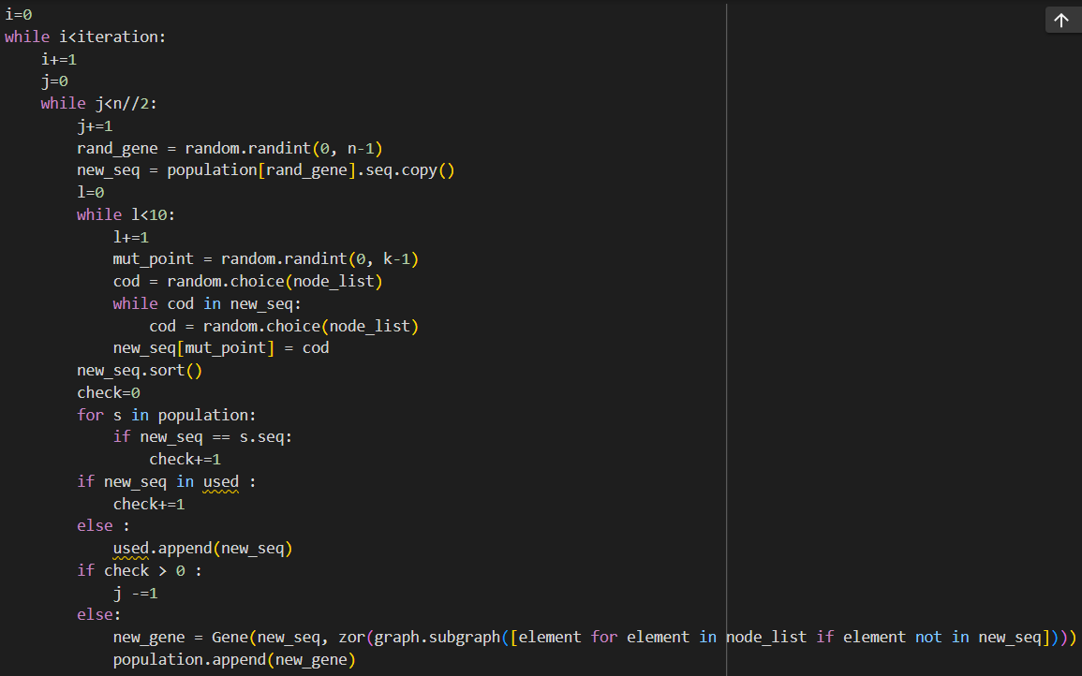
Genetic algorithm implementation (Үр дүн 845678, 5 минут)

Slide 16
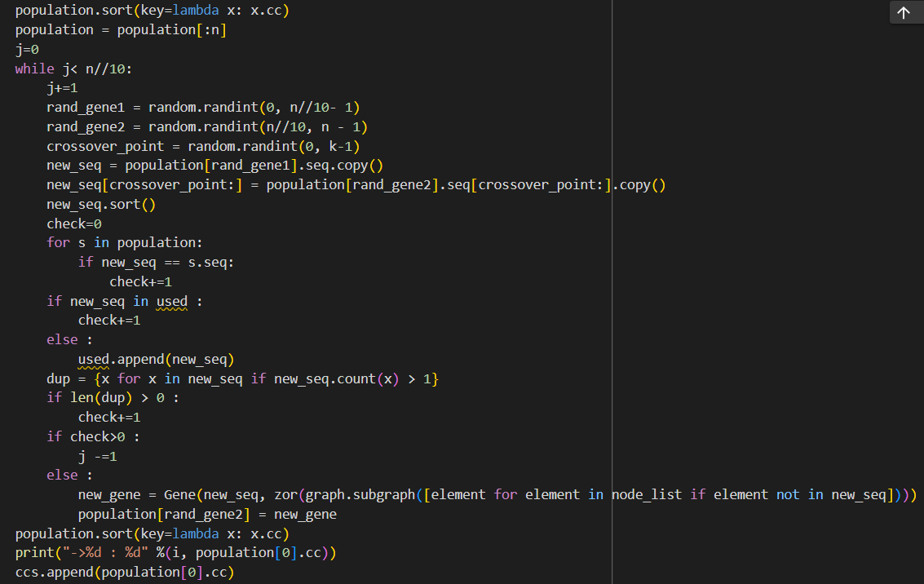
Genetic algorithm implementation (Үр дүн 845678, 5 минут)

Slide 17
03
Үр дүн
Кодны үр дүн боловсруулалт

Slide 18
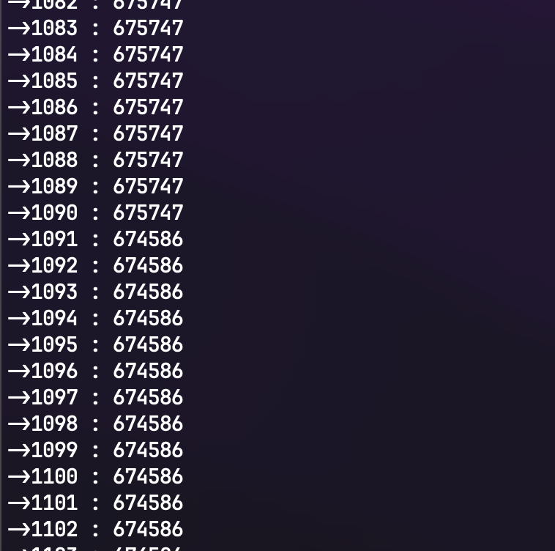
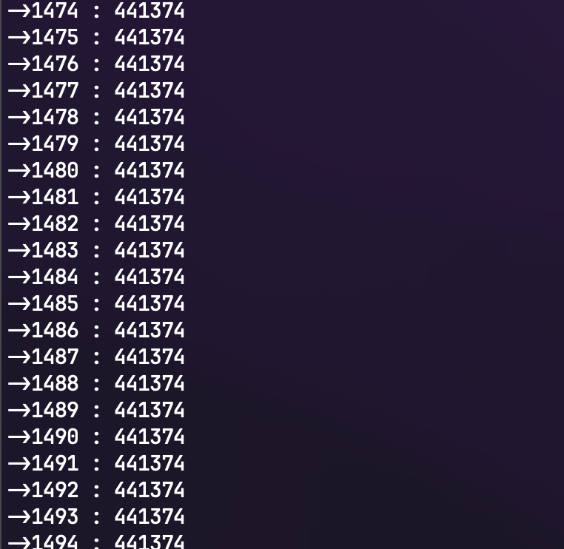
Үр дүн
Үр дүн k=190:
Үр дүн k=380:

Slide 19
Дүгнэлт
04
Кодны үр дүнд дүгнэлт хийх нь

Slide 20
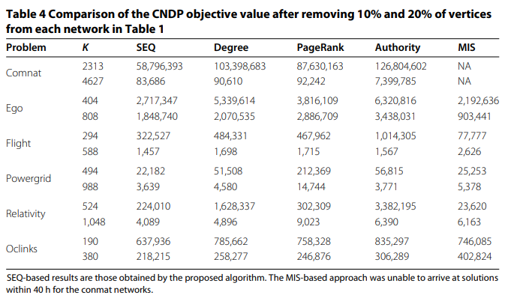

Дүгнэлт
“Efficiently identifying critical nodes in large complex networks Mario Ventresca1* and Dionne Aleman2” материалын үр дүнтэй харьцуулахад
Бидний гаргасан үр дүн уг үр дүнг гүйцэж чадахгүй харагдаж байна.

Slide 21
Ашигласан материал
Evolutionary algorithms and their applications to engineering problems Adam Slowik1 • Halina Kwasnicka2
Efficiently identifying critical nodes in large complex networks Mario Ventresca1* and Dionne Aleman2
connected_components — NetworkX 3.1 documentation
articulation_points — NetworkX 3.1 documentation

